Slide 1

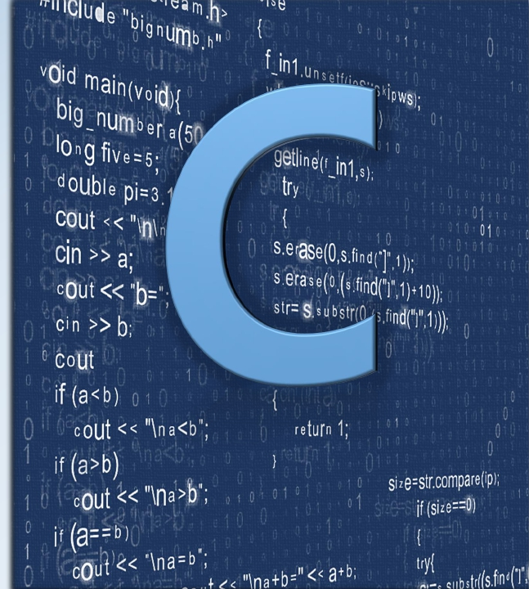
《 C语言程序设计》
丁盟
C语言课程组
0

Slide 2

上一讲知识复习
什么是程序
两种注释方法
main函数写法
c程序开发步骤
1

Slide 3
本讲教学目标
掌握C语言中的数据类型及区别
掌握定义变量的方法
掌握命名规则
掌握不同类型字面值的写法。
掌握输入与输出的方式
2

Slide 4



本讲授课内容
问题求解与算法
数据如何在计算机中表示
数据类型
常量与字面值
数据的输出与输入
3

Slide 5
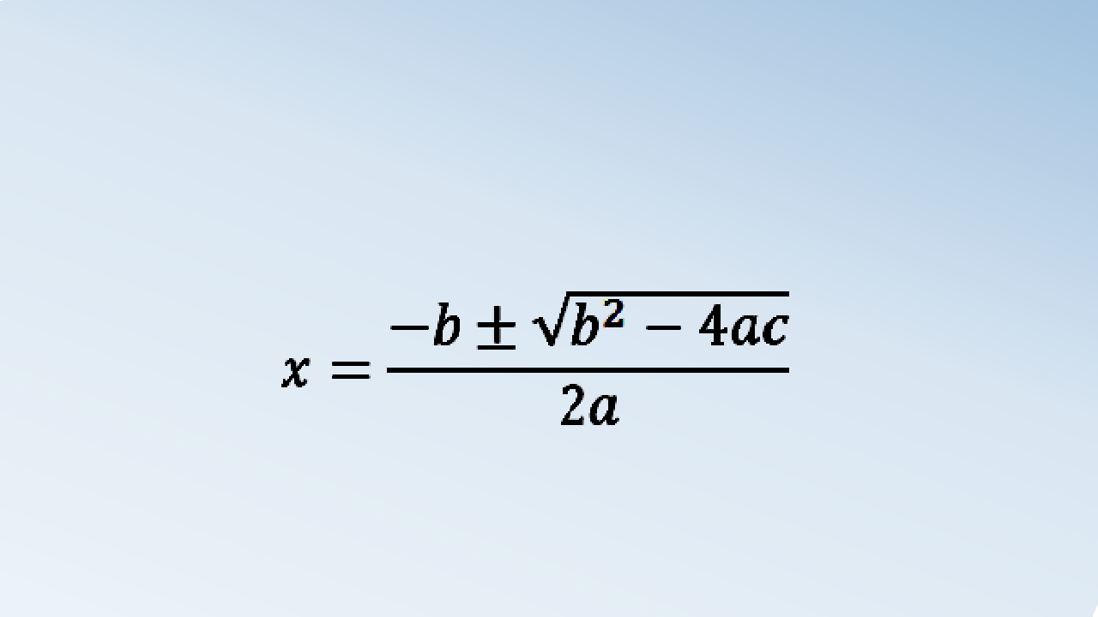
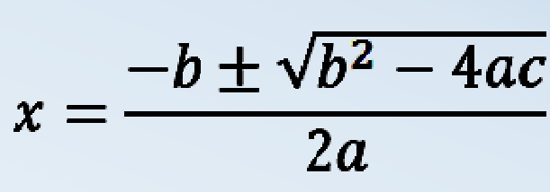
问题求解与算法
任意给定一元二次方程ax2+bx+c=0(a不为零)，设计
一个算法，求解这个方程。
4

Slide 6
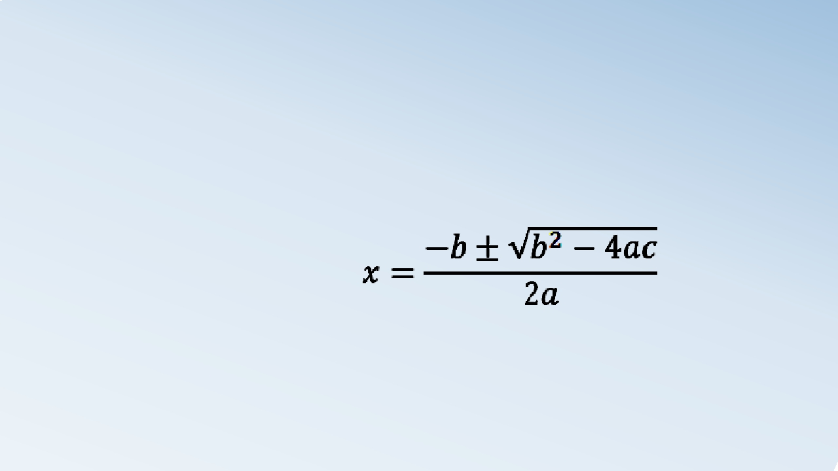
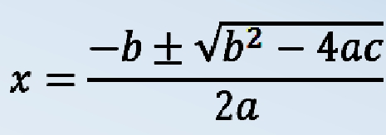
问题求解与算法
求解上述的算法如下：
step1: 输入a、b、c
step2: 计算 = b2 – 4ac
step3: 若≥0，则
并输出结果，否则无实根。
5

Slide 7
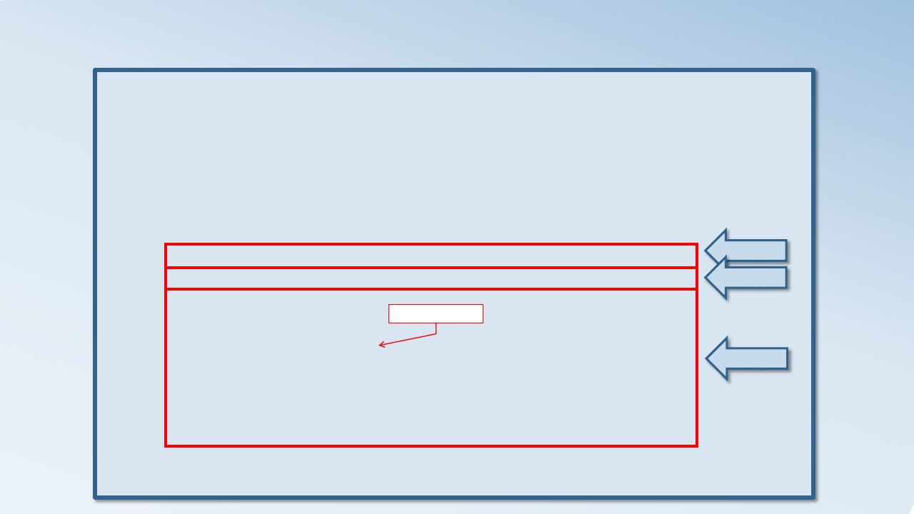
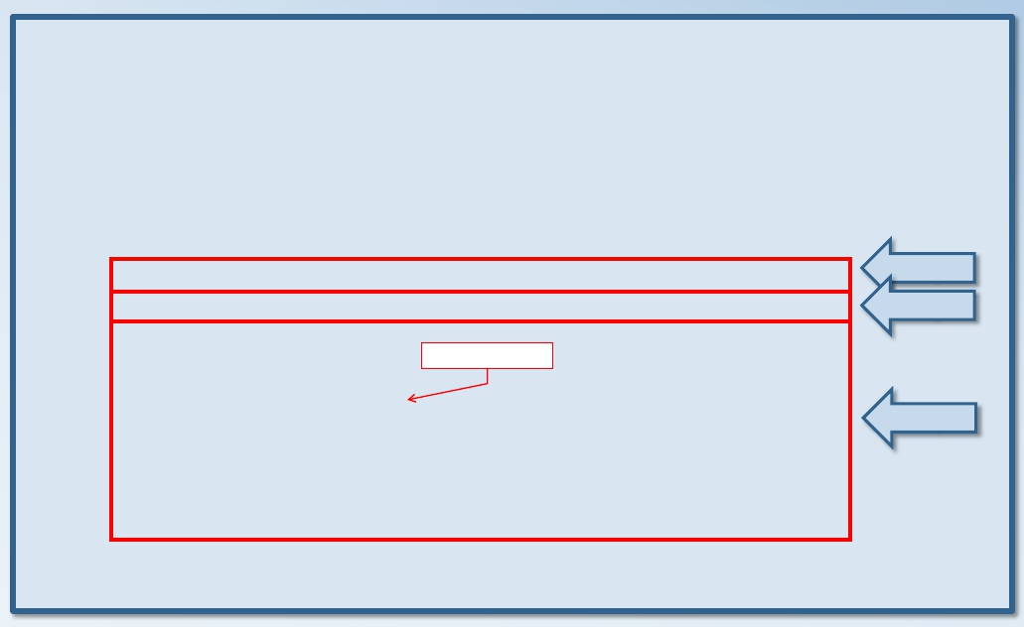
问题求解与算法
#include <stdio.h>
#include <math.h> // sqrt函数在此头文件中定义
int main(void)
{
int a, b, c;
double delta;
double x1, x2;
printf("输入a, b, c(a不为，数据间以空格隔开)：");
step1
step2
根号标志
step3
}
else
{ printf("方程无实根。\n"); }
return 0;
}
scanf("%d %d %d", &a, &b, &c);
delta = b * b - 4 * a * c;
if(delta >= 0)
{
x1 = (-b + sqrt( delta ))/(2.0 * a);
x2 = (-b - sqrt( delta ))/(2.0 * a);
6

Slide 8
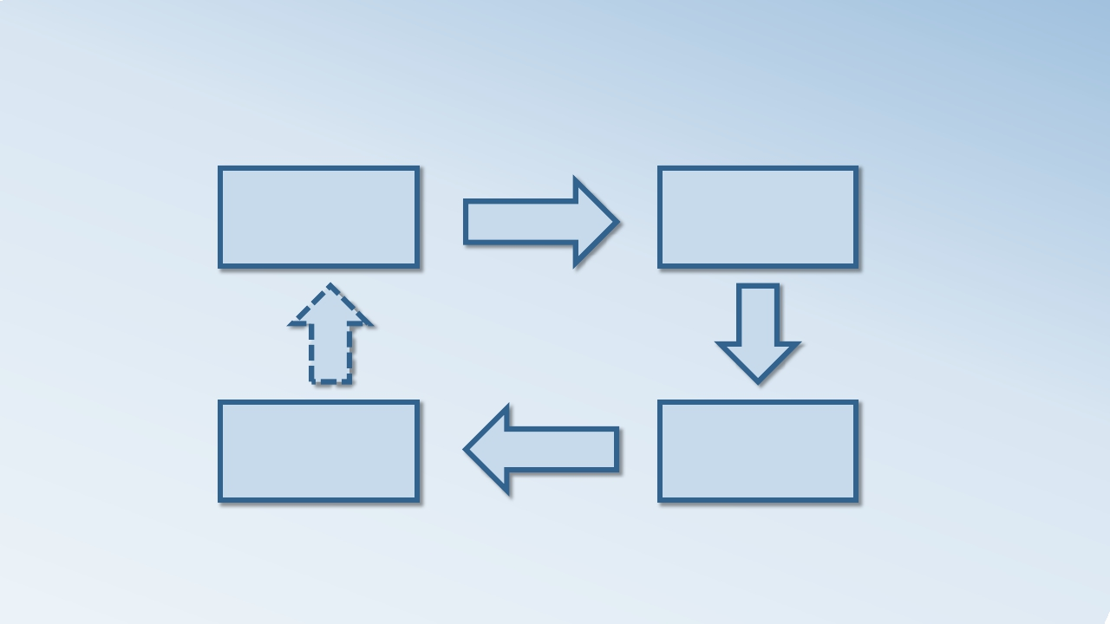








问题求解与算法
从问题到求解的大致过程
问题
解
决
可执行文件
抽象
编译、连接
算法
映
射
程序
7

Slide 9
问题求解与算法
写出求1+2+3+...+n(n=5)的算法。
◆
◆
逐一相加法:
step1: x1 = 1+2
step2: x2 = x1+3
step3: x3 = x2+4
step4: x4 = x3+5
求和公式法:
step1: 取n为5
step2: 计算sum = n*(n+1)/2
step3: 输出sum的值
8

Slide 10


问题求解与算法
算法的特征：
有穷性
确切性
问题：
有了算法。我
们如何用C语言
表示出来呢？？
可行性
一个算法有零个或多个输入
一个算法有一个或多个输出
9

Slide 11


本讲授课内容
问题求解与算法
数据如何在计算机中表示
数据类型
常量与字面值
数据的输出与输入
10

Slide 12
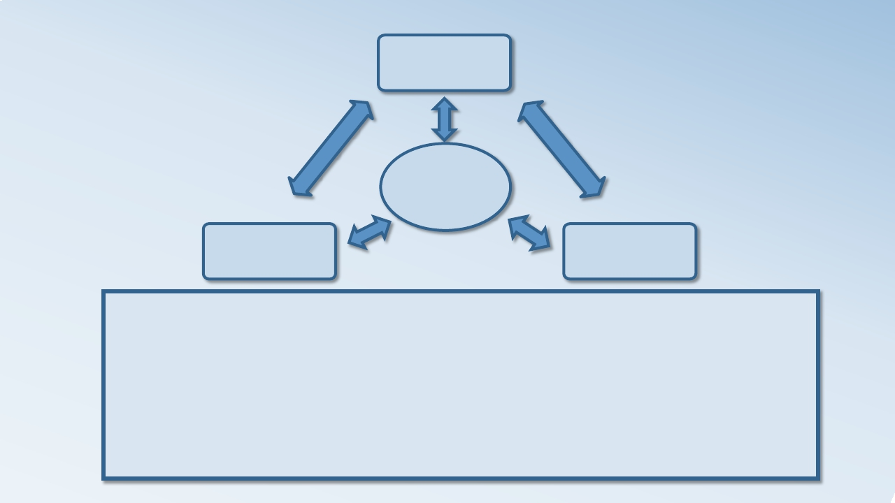
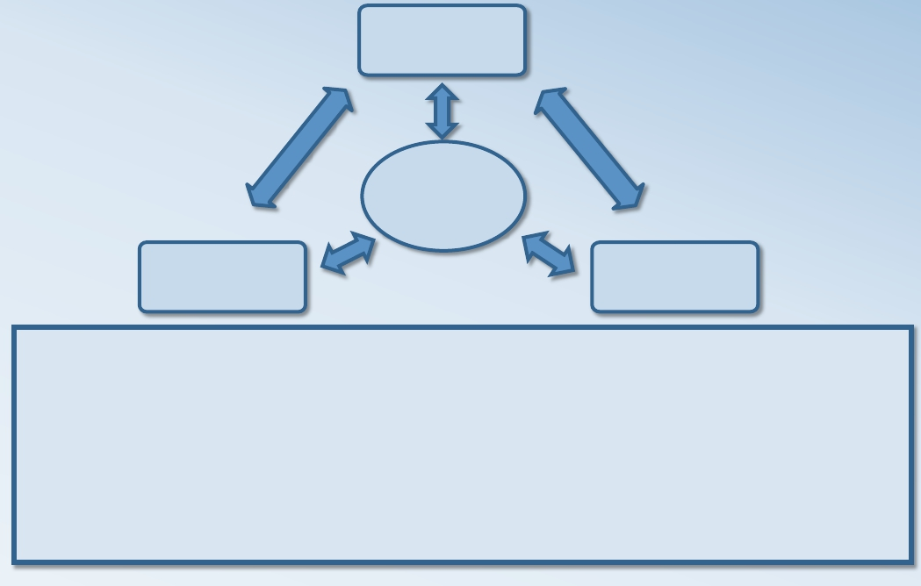
进制的转换
二进制
十进制
八进制
十六进制
二进制：
0
1
八进制：
十进制：
十六进制:
0
0
0
0
1
1
1
1
2
2
2
2
3
3
3
3
4
4
4
4
5
5
5
5
6
6
6
6
7
7 8 9
7 8 9 A B C D E F
7 8 9 a b c d e f
11

Slide 13
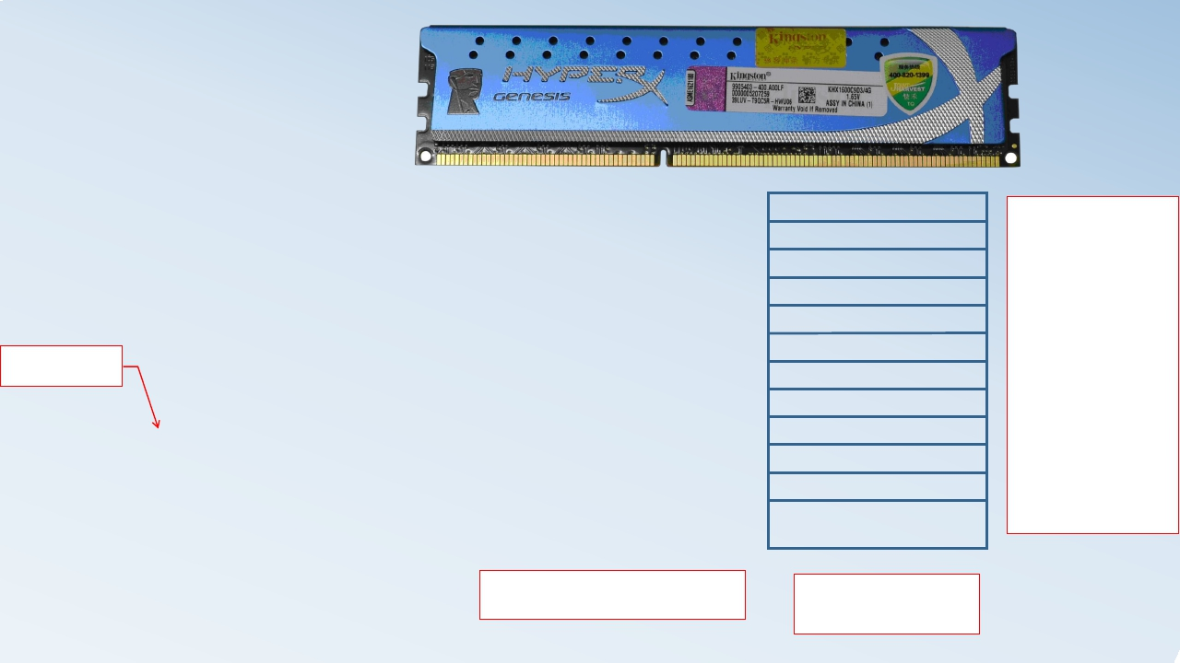
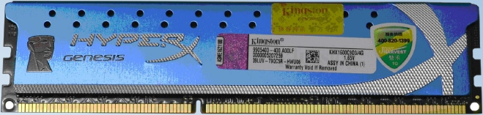
内存结构
常用的表示存储空间大小单位：
b, B, KB, MB, GB, TB
一个位有多大？
八根地址线，
同时读取
● 8位二进制数
● 保存一个字符（英文字母、数字、符号）
● 可以表示0~255之间的整数
内存以字节编址
b bit 位
B Byte 字节 1B=8b
KB千字节1KB=1024B
MB 兆字节
GB 吉字节
TB 太字节
0012FF78
0012FF79
0012FF7A
0012FF7B
0012FF7C
0012FF7D
0012FF7E
0012FF7F
0012FF80
0012FF81
● 只能是“0”或者“1”，这叫二进制
一个字节有多大？
….
编程中区分八进制在八进制数
前加一个0
编程中区分十六进制
在十六进制数前加0X
（大小写均可）
12

Slide 14
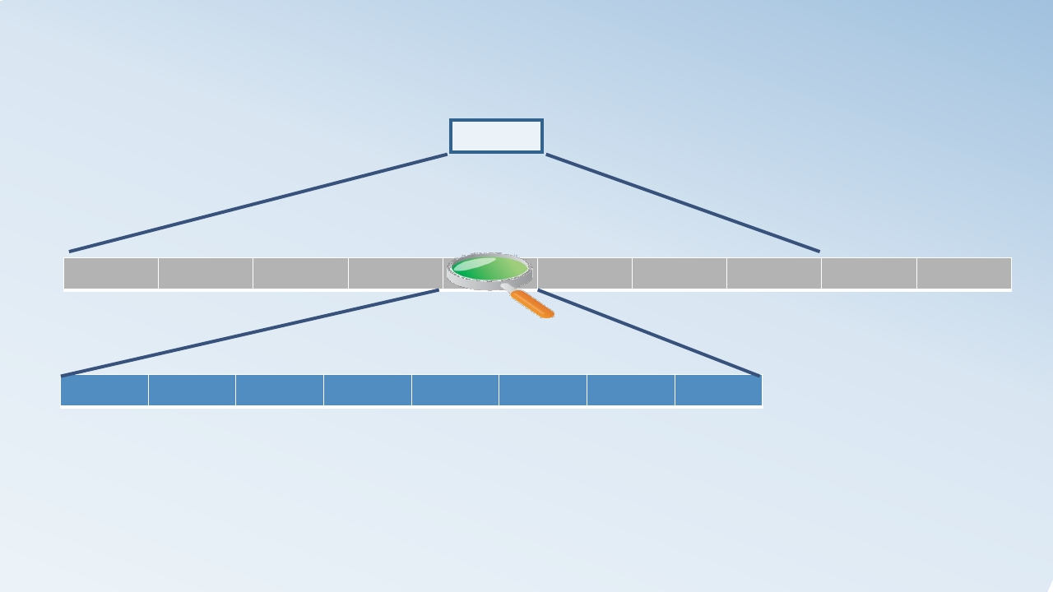

内存结构
Data
byte（字节）
bit（位） bit
bit
bit
bit
bit
bit
bit
0
1
0
0
0
1
1
0
7
6
5
4
3
2
1
0
13

Slide 15
数据如何在计算机中表示
求两个数的和、差、积、商。
程序和数据
计算机如何表示数？
计算机能够表示年龄吗？
程序中常量、变量表示数据。
整型数据 int
–
–
–
–
计算机能够表工资吗？
计算机能够表示字母吗？
计算机能够表示人名吗？
实数
字符
字符串
float
char
char[20]
–
–
–
–
–
–
……….
用户可以自定义自己的类型。
–
–
程序中通过数据类型定义变量来表示自己需要的数据
可以给内存中一块连续的空间起一个名字，通过这个名字来操作它
，这个名字就是变量名，也叫做标识符。
14

Slide 16
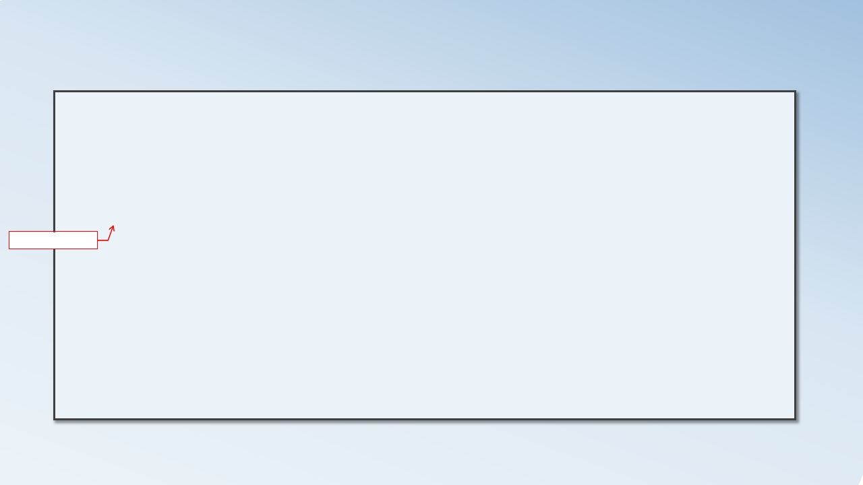
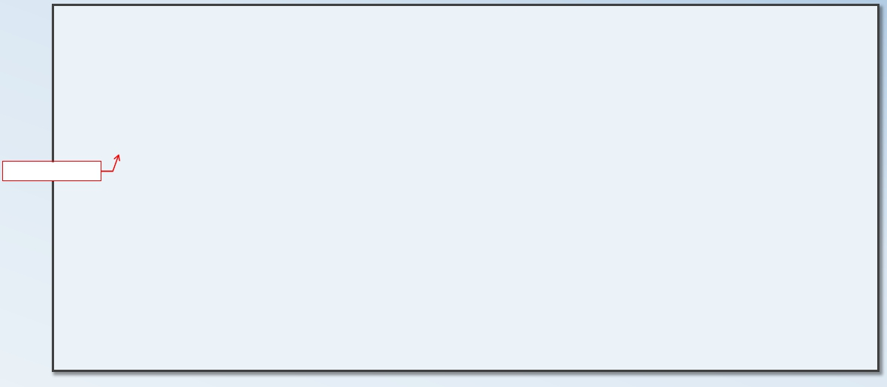
数据如何在计算机中表示
/*计算两个数的和并输出*/
#include <stdio.h>
int main(void)
{
int add1, add2, sum;
add1 = 21;
add2 = 34;
sum = add1 + add2; // 计算add1+add2的和赋给sum
printf("The sum is %d", sum);
return 0;
整数
}
15

Slide 17
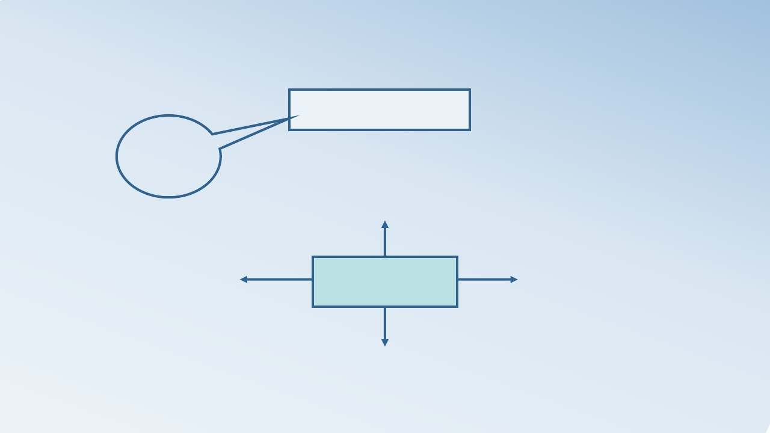
数据如何在计算机中表示
int a = 3;
数据
类型
存储空间
运算种类
数据类型
存储形式
数值范围
16

Slide 18


使用sizeof测试数据类型长度
•
•
sizeof可以得到变量或数据类型占用的字节数
基本形式：
–
–
sizeof(数据值)
sizeof(数据类型)
•
举例：
int i = 2;
sizeof(int);
sizeof(i);
sizeof(2);
// 结果4
// 结果4
// 结果4
17

Slide 19
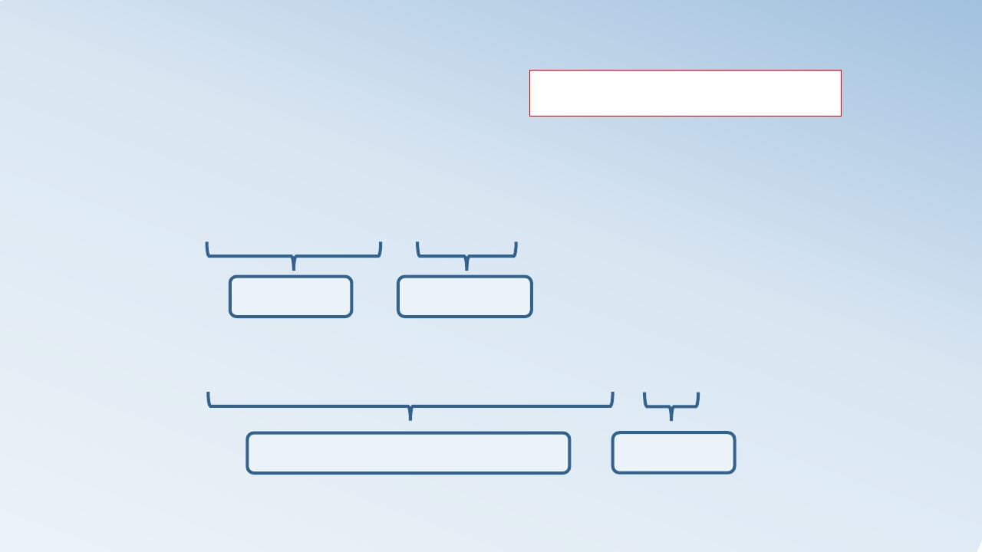
数据如何在计算机中表示
变量声明的基本语法：
数据类型+变量名+初始数值
数据类型 变量名1, 变量名2 …, 变量名n;
unsigned int age = 3;
数据类型
变量列表
extern const unsigned long int x, y;
（带附加声明）数据类型
变量列表
18

Slide 20
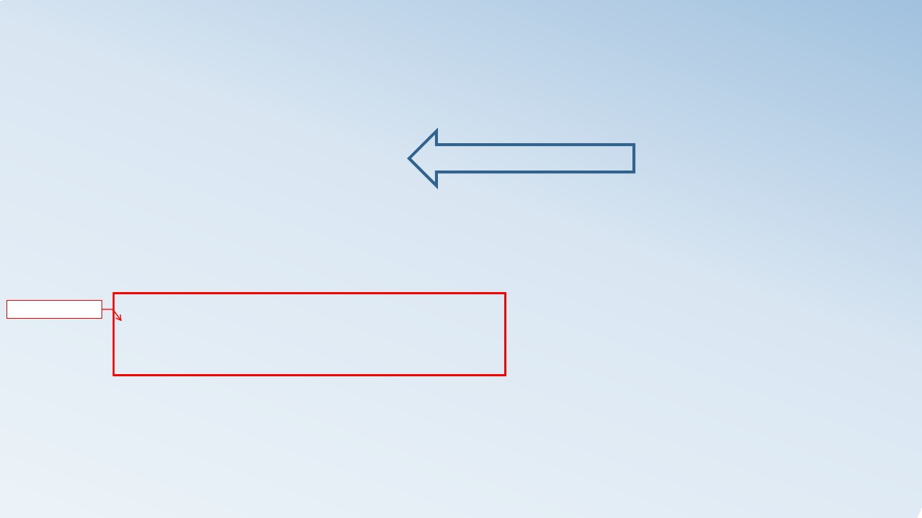
数据如何在计算机中表示
类型说明：
存储类型说明符
类型说明符
类型限定说明符
函数说明符
变量名（标识符、变量名）
有且只有一个
要求背住
变量名由数字，字母和下划线组成
数字不能打头
不能使用C语言中的关键字
C语言的变量名中的字母区分大小写
变量名应该尽量有意义，参考编程规范
19

Slide 21
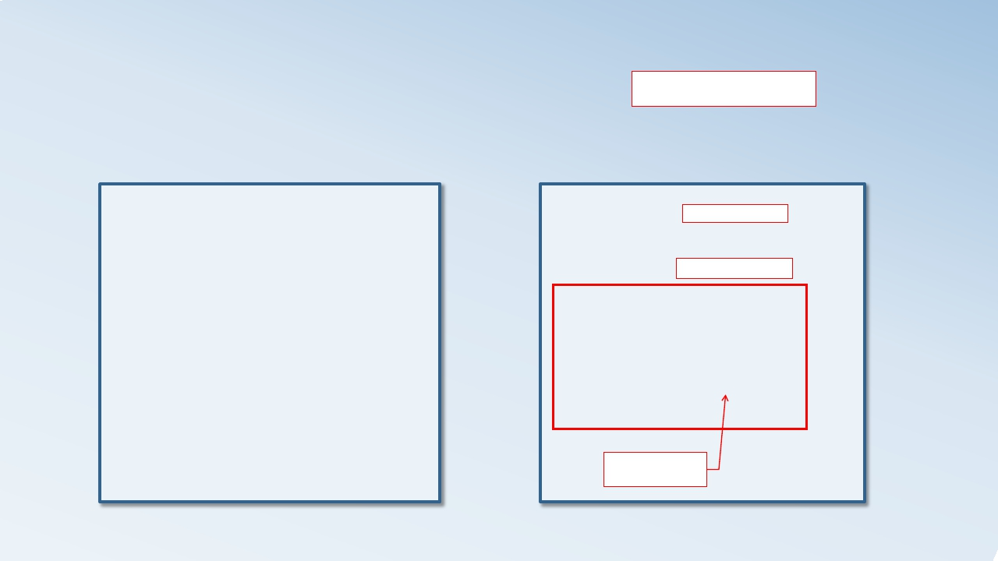
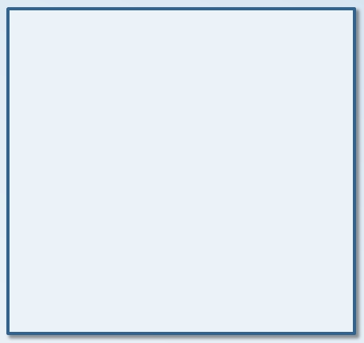
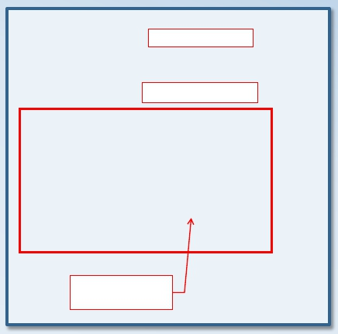
数据如何在计算机中表示
printf不是C语言关键
字，只是定义的一个函数
非法的名称
❖ 标识符辨认
符合规则的命名
GoodName
goodname
int
123f
C语言关键字
数字不打头
_ma_ma_
Cup123
F1f4_333
@edu2act.org
$php6
!printf
符号不合法，
使用下划线
20

Slide 22
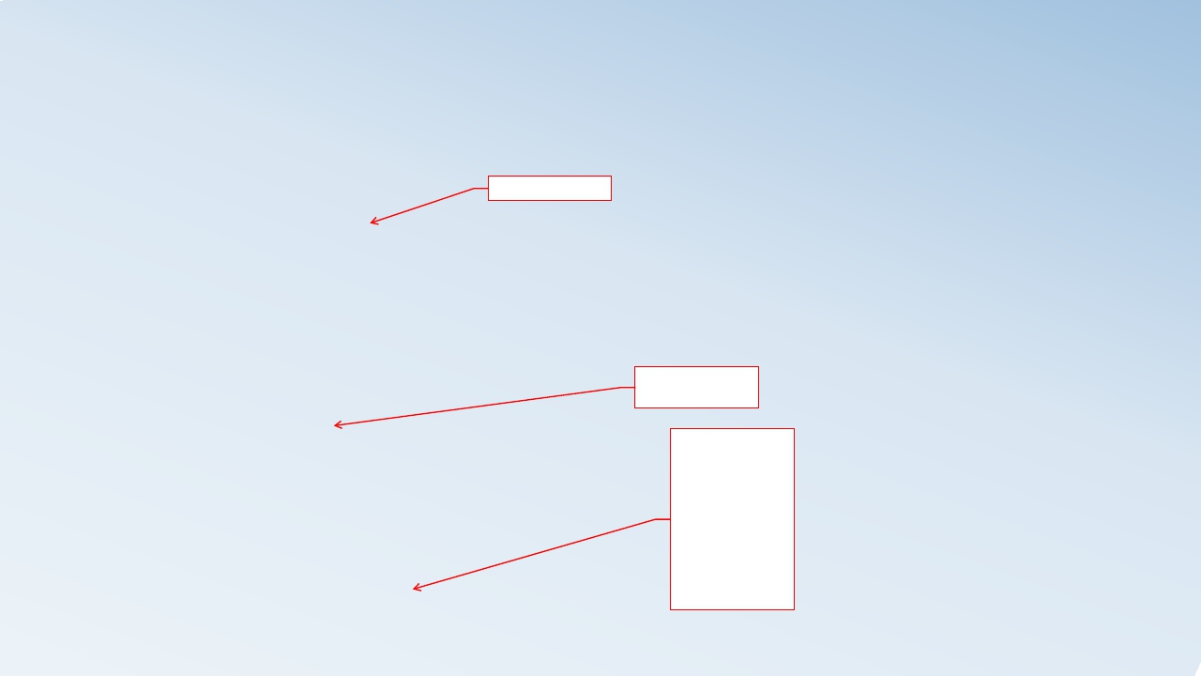
数据如何在计算机中表示
未初始化的变量的值是随机数
在定义时初始化赋值
有进行初始化
– 例：int num = 10; /*好的风格*/
int num1 = 1, num2, num3; /*坏的风格*/
int num1 = num2 = 2; /*错误的赋值*/
在定义后赋值
– 例： int num;
num = 10;
变量的使用规则
– 先定义，后使用
– 先赋值，后参加运算
没有进行初始
化
未赋值，出现
随机值。系统
分配内存不会
不会清零，如
不赋值，可能
会使用上个使
用者的数据，
所以出现随机
值。
21

Slide 23
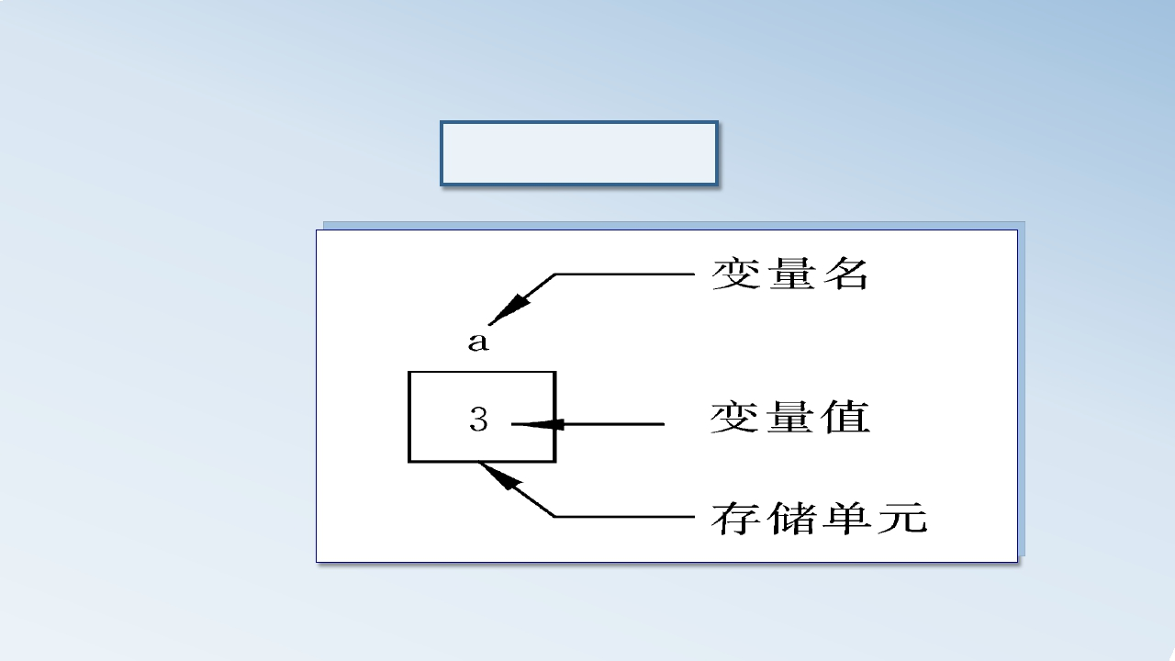

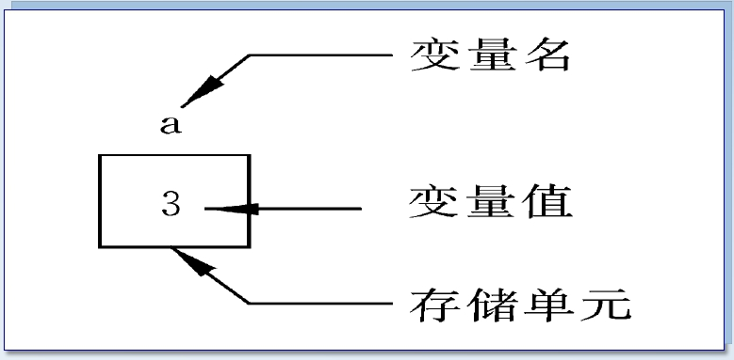
数据如何在计算机中表示
int a = 3；
（标识符）
0x0012FF1C
变量地址
（字面值）
22

Slide 24
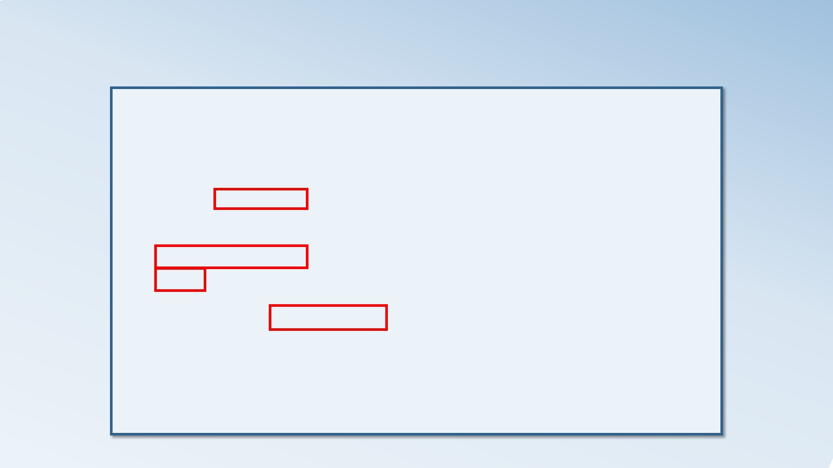
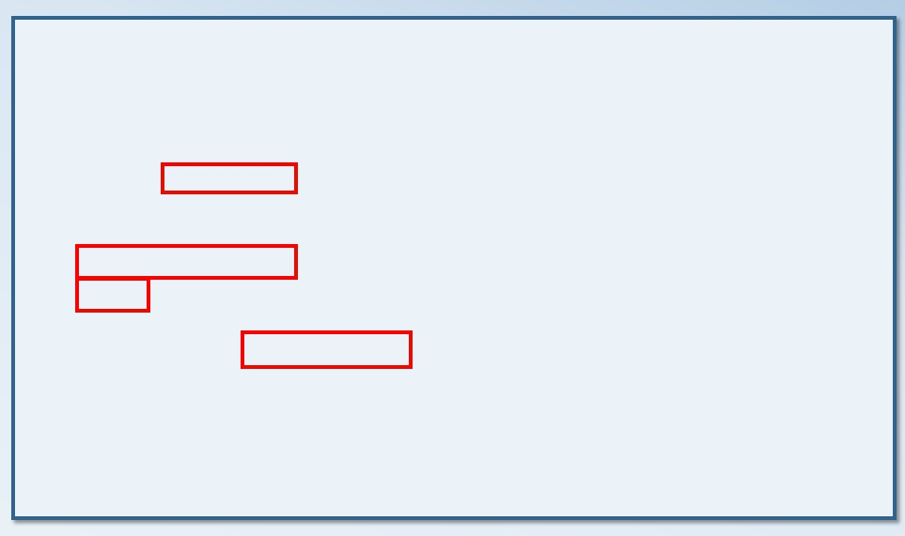
数据如何在计算机中表示
＃include
<stdio.h>
int main(void)
{
int student,age;
int if = 1;
float score = 90;
stadent = 2;
Age = 20.7;
student = Age + 10;
printf("%d %d %d %f", if, student, age, score);
return 0;
}
23

Slide 25
数据如何在计算机中表示
变量声明小结
– 1.变量名符合命名规范。
– 2.可以在定义变量的同时进行初始化。
例如：int x = 5；
– 3.对于变量一定要“先定义,后使用”。
– 4.变量一定要“先赋值后参加运算”。
– 5.同一个命名空间内变量不能重名。
24

Slide 26


本讲授课内容
问题求解与算法
数据如何在计算机中表示
数据类型
常量与字面值
数据的输出与输入
25

Slide 27
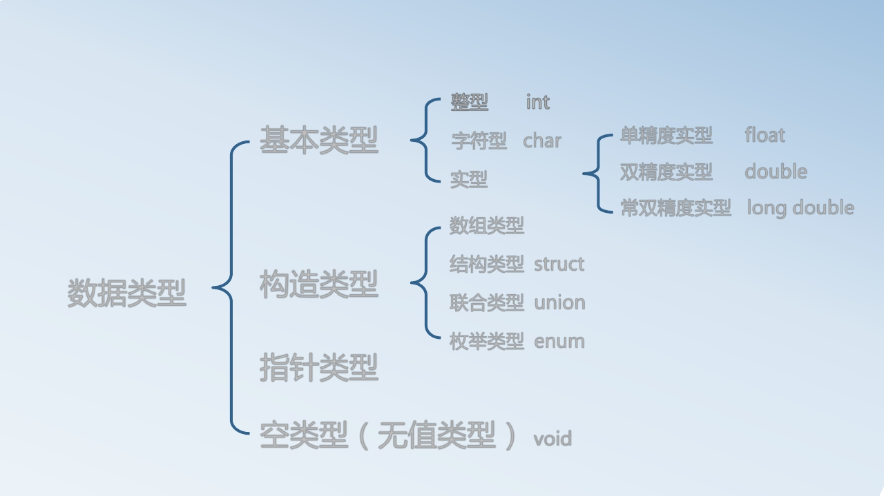
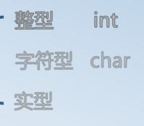

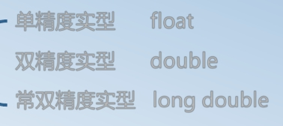
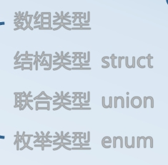




数据类型
•
数据类型介绍
整型
int
基本类型
字符型 char
实型
单精度实型
双精度实型
float
double
常双精度实型 long double
数组类型
结构类型 struct
联合类型 union
枚举类型 enum
数据类型
构造类型
指针类型
空类型（无值类型） void
26

Slide 28
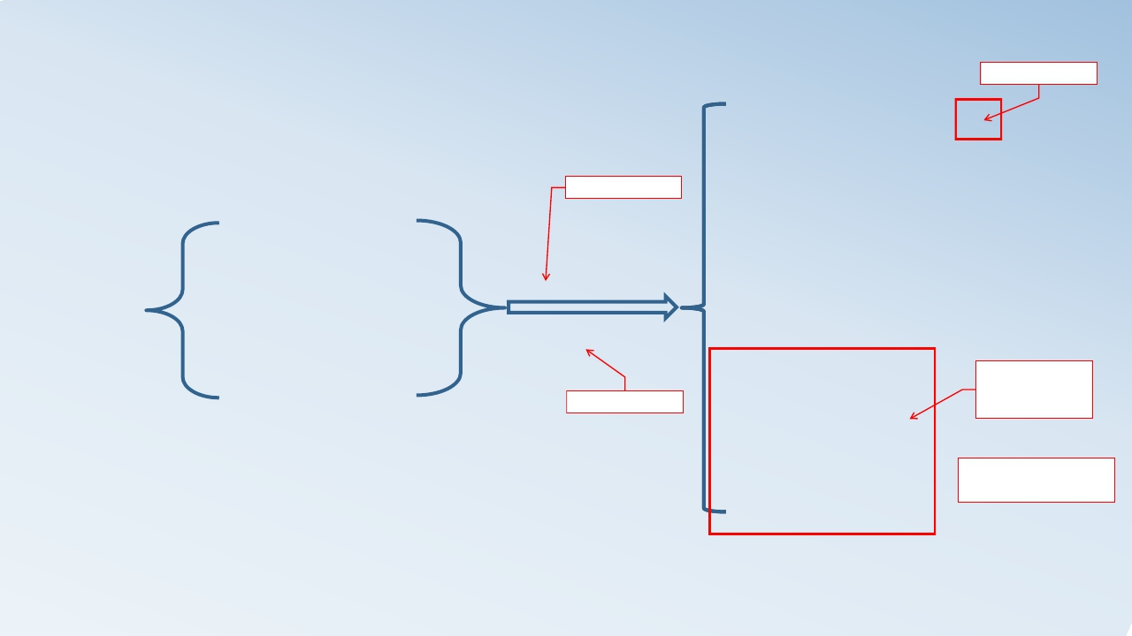
数据类型
字节数
unsigned short (2)
unsigned int (4)
unsigned long (4)
unsigned long long (8)
无符号
unsigned
signed
短整型(short)
整型(int)
整型
长整型(long)
short (2)
int (4)
long (4)
long long (8)
有符号四种整
型，省略
signed
在不同系统下占用
字节不同
有符号
27

Slide 29
整数在内存中表示形式
无符号整数在内存中表示
有符号整数在内存中表示
28

Slide 30
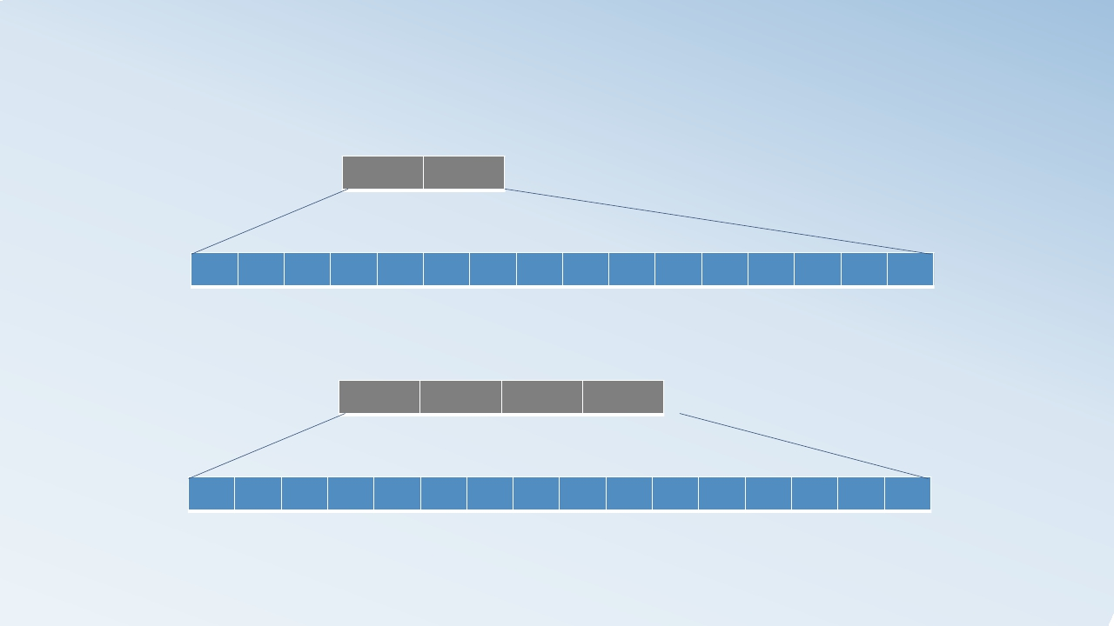
无符号整数在内存中的表示
无符号整数的表示unsigned
short a = 100；
00
64
0
0
0
0
0
0
0
0
0
1
1
0
0
1
0
0
15
…
…
…
…
…
… 7
6
5
4
3
2
1
0
无符号整数的表示unsigned
int a = 100；
00
00
00
64
0
31
..
…
..
..
..
…
..
…
..
…
0
…
0
7
1
6
1
5
0
4
0
3
1
2
0
1
0
0
…
29

Slide 31
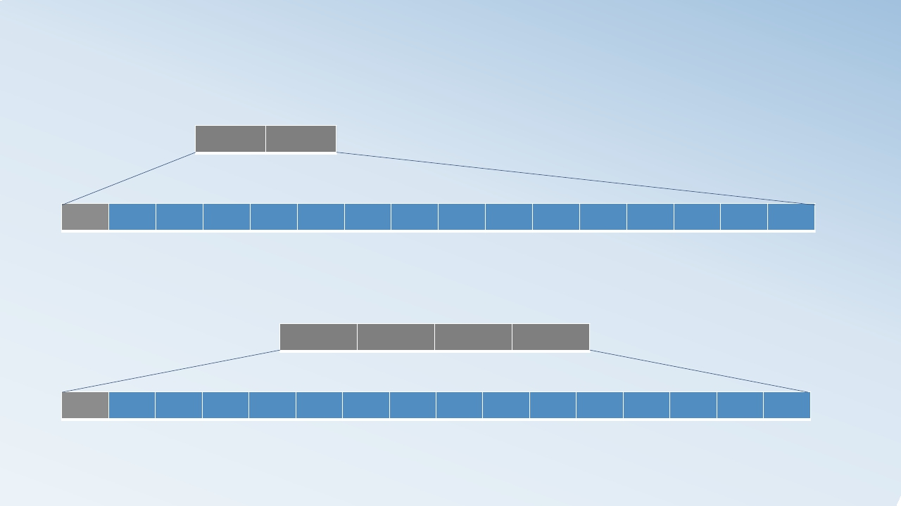
有符号整数在内存中的表示
短整型(signed
04
short)
56
0
15
0
14
0
13
0
12
0
11
1
10
0
9
0
8
0
7
0
6
1
5
1
4
1
3
0
2
0
1
0
0
整型、长整型(signed
int、 signed long)
00
00
00
70
0
31
…
…
…
…
…
…
…
…
…
…
…
...
…
…
0
7
1
6
0
5
0
4
0
3
1
2
1
1
0
0
30

Slide 32
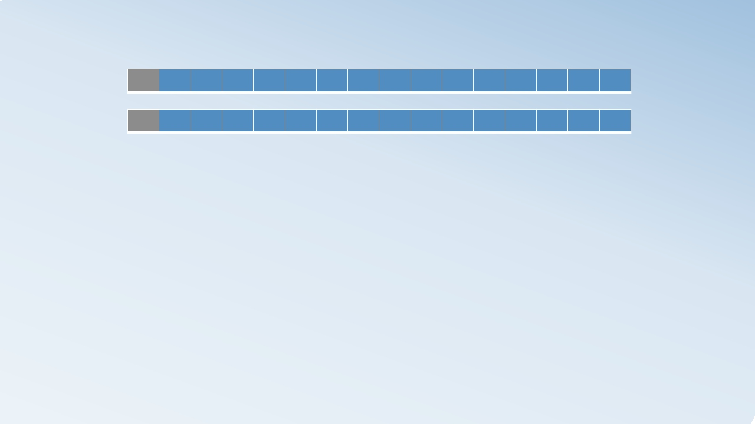
整数在内存中的表示
正数
负数
0
1
…
…
…
…
…
…
…
…
…
…
…
…
在内存中数值是以补码的形式存储的
有符号整数在内存中的存储
–
正数：
•
原码、补码和反码相同
负数：
–
•
•
•
原码：数值的二进制表示
反码：符号位不变，数值的二进制按位取反
补码：数值的反码加1
31

Slide 33
数据在内存中的表示
❖ 要求
计算1和-1的和
❖ 目的
揭示正数和负数的内存表示
32

Slide 34
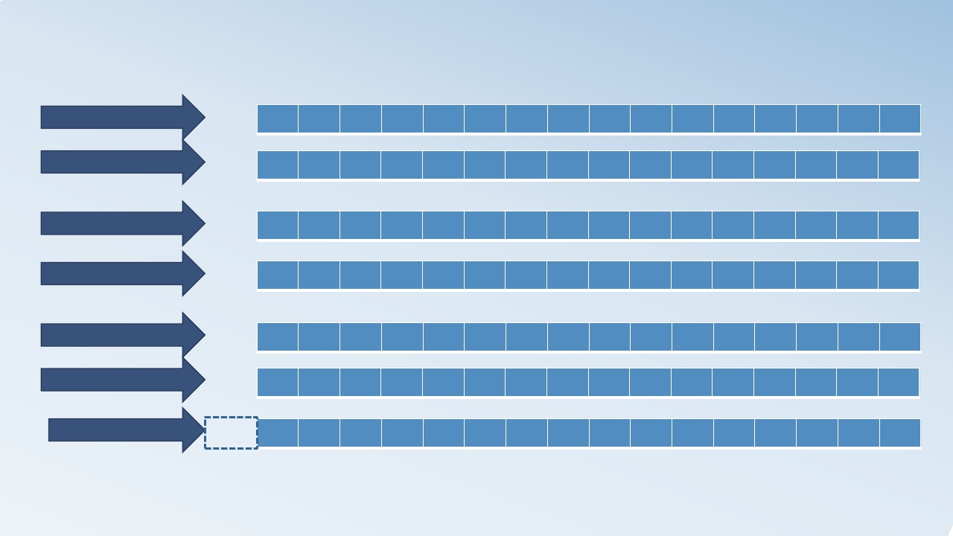
分析
1的原码
-1的原码
-1反码
-1补码
1的补码
-1的补码
0
1
1
1
0
1
0
0
1
1
0
1
0
0
1
1
0
1
0
0
1
1
0
1
0
0
1
1
0
1
0
0
1
1
0
1
0
0
1
1
0
1
0
0
1
1
0
1
0
0
1
1
0
1
0
0
1
1
0
1
0
0
1
1
0
1
0
0
1
1
0
1
0
0
1
1
0
1
0
0
1
1
0
1
0
0
1
1
0
1
1
1
0
1
1
1
result
1
0
0
0
0
0
0
0
0
0
0
0
0
0
0
0
0
33

Slide 35
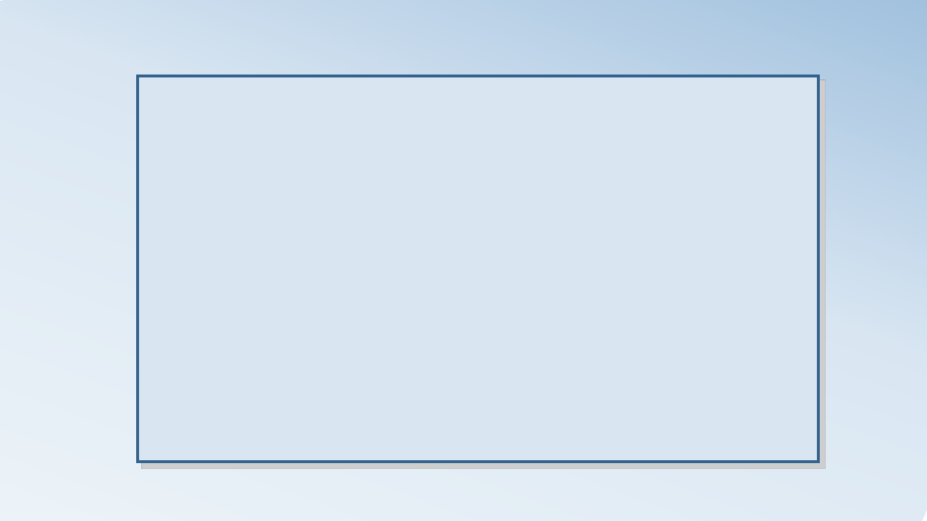

数据在内存中的表示
#include <stdio.h>
int main(void)
{
short num1 = 1;
short num2 = -1;
short result;
result = num1 + num2;
printf(“%d\n”, result);
return 0;
}
34

Slide 36
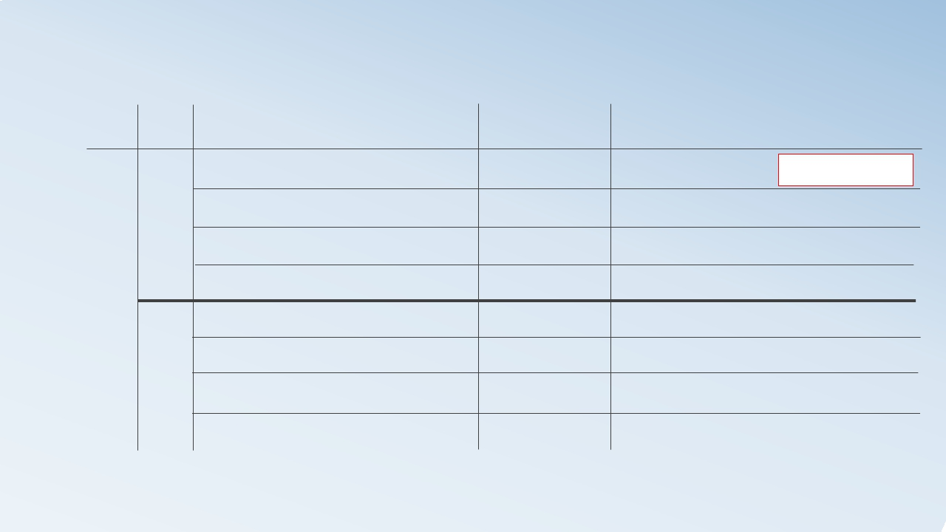
整型小结
类型
符号
有
关键字
(signed)short
(signed)int
(signed)long
所占位数
16
32
32
数的表示范围
最大32767，最
-215 ~ 215 -1
小-32768
-231 ~ 231 -1
-231 ~ 231 -1
整
型
(signed)long long
unsigned short
unsigned int
unsigned long
unsigned long long
64
16
32
32
64
-263 ~ 263 -1
0 ~ 216 -1
0 ~ 232 -1
0 ~ 232 -1
0~ 264 -1
无
sizeof(short) ≤sizeof(int) ≤sizeof(long) ≤sizeof(long long)
35

Slide 37
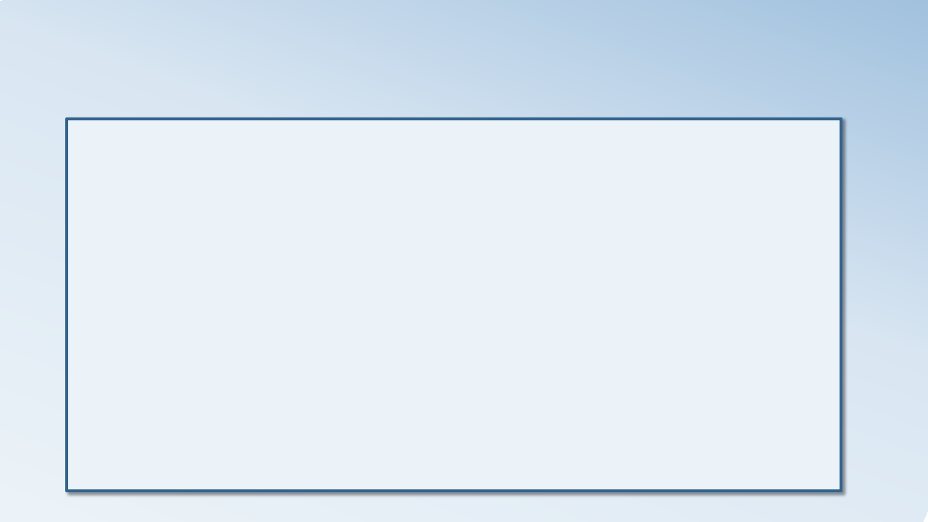
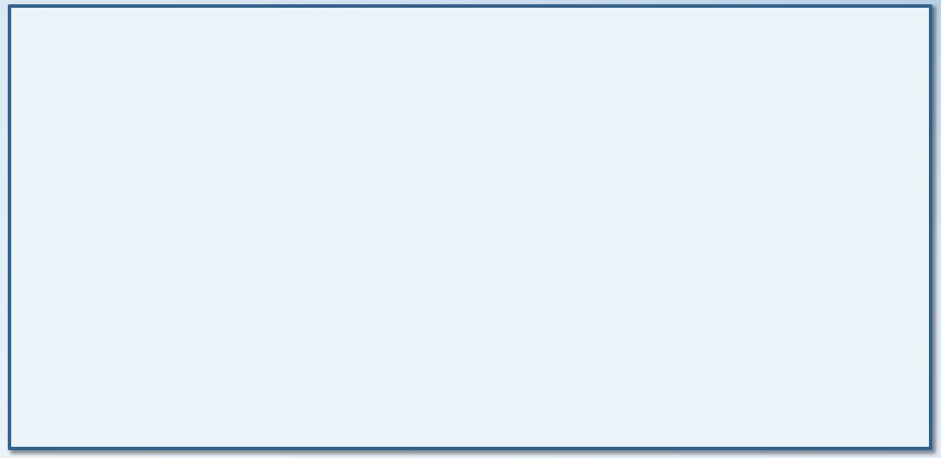
数据类型
❖ 数据的范围--<limits.h>
/* limits.h中的部分内容 */
#define SHRT_MIN
#define SHRT_MAX
#define USHRT_MAX
#define INT_MIN
#define INT_MAX
#define UINT_MAX
#define LONG_MIN
#define LONG_MAX
(-32768)
32767
0xffff
(-2147483647L-1)
2147483647
0xffffffff
(-2147483647L-1)
2147483647L
………
36

Slide 38
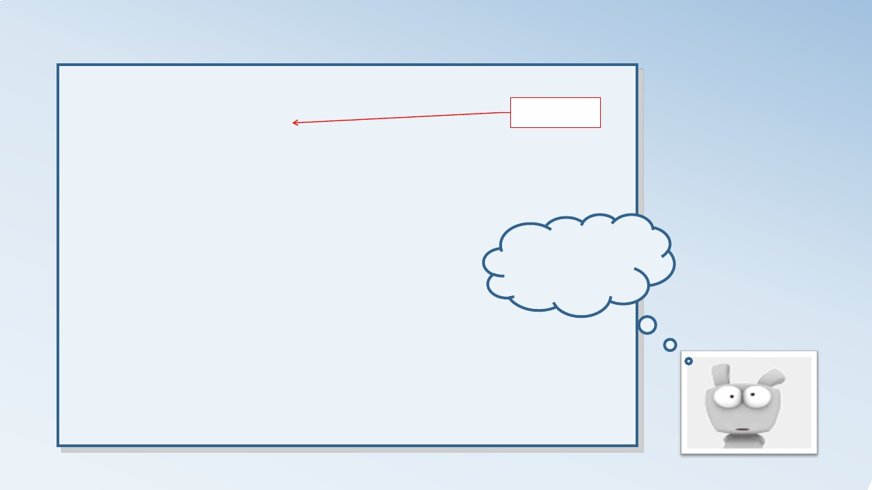
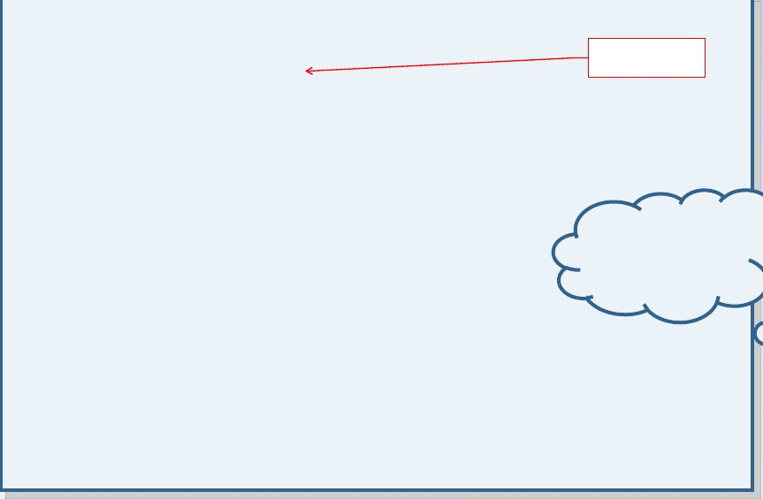

整型溢出
#include <stdio.h>
超出了类型的
表述范围
int main(void)
{
short y = -32768;
unsigned short x = 65535;
y=?
x=?
y = y - 1;
printf("%d\n", y);
x = x + 1;
printf("%u\n", x);
return 0;
}
37

Slide 39
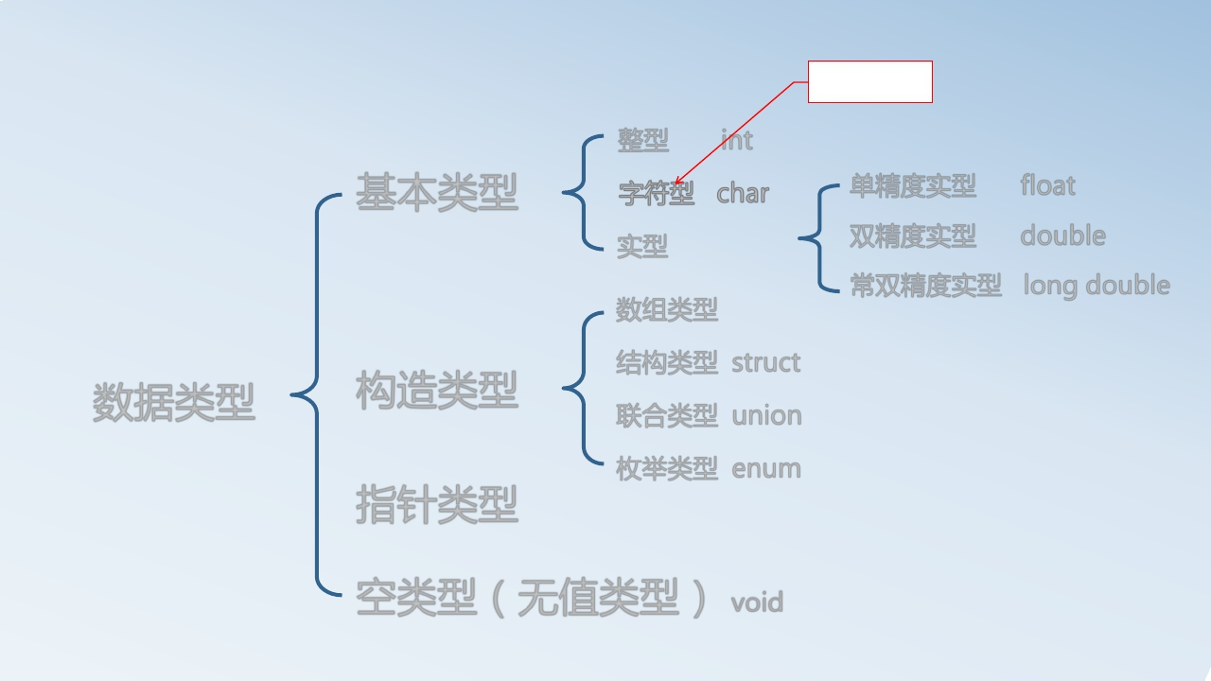
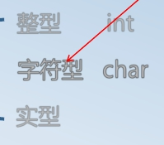
数据类型
单引号引起的
一个英文字符
•
数据类型介绍
整型
int
基本类型
字符型 char
实型
单精度实型
双精度实型
float
double
常双精度实型 long double
数组类型
结构类型 struct
联合类型 union
枚举类型 enum
数据类型
构造类型
指针类型
空类型（无值类型） void
38

Slide 40
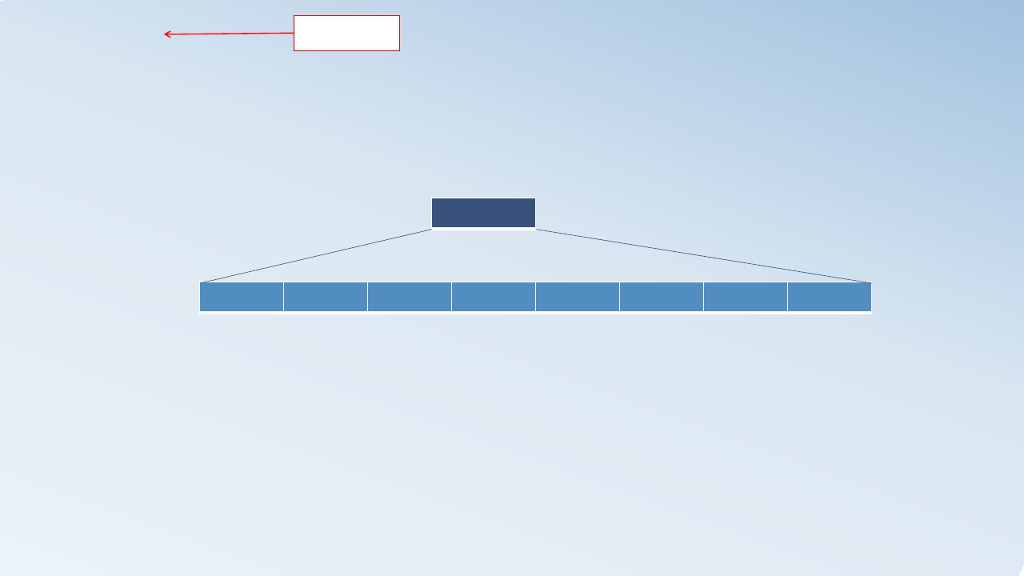
理解成占用一
个字节的整形
char类型
char型的数据在内存中保存的是字母的ASCII码
➢vs2012中字符型是按补码存放的(signed char)
A
0
1
0
0
0
0
0
1
7
6
5
4
3
2
1
0
补充：ASCII表(美国信息交换标准代码)American Standard
Code for Information Interchange
39

Slide 41
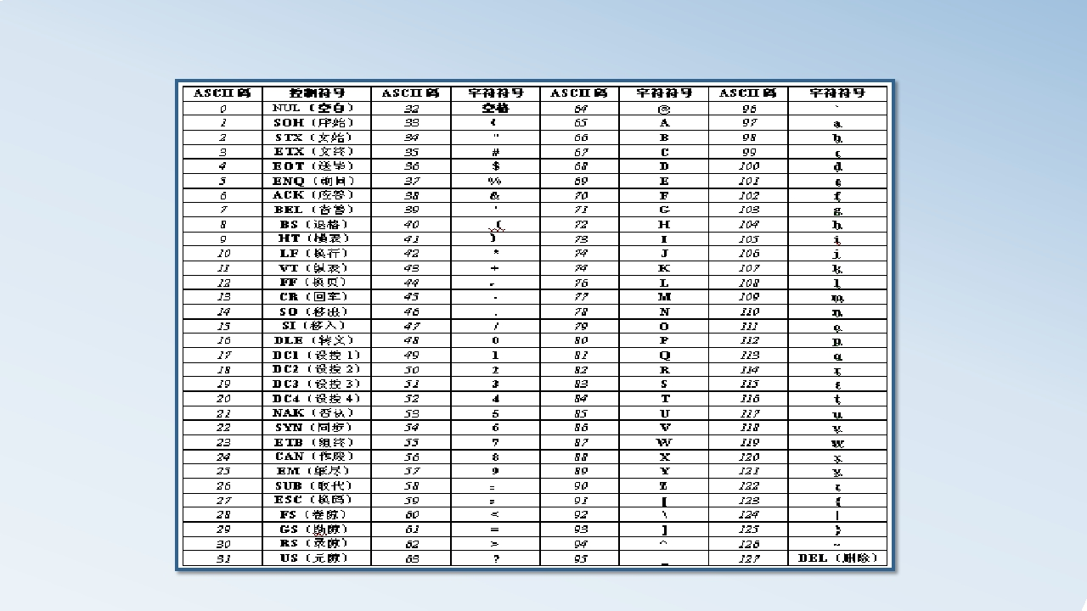
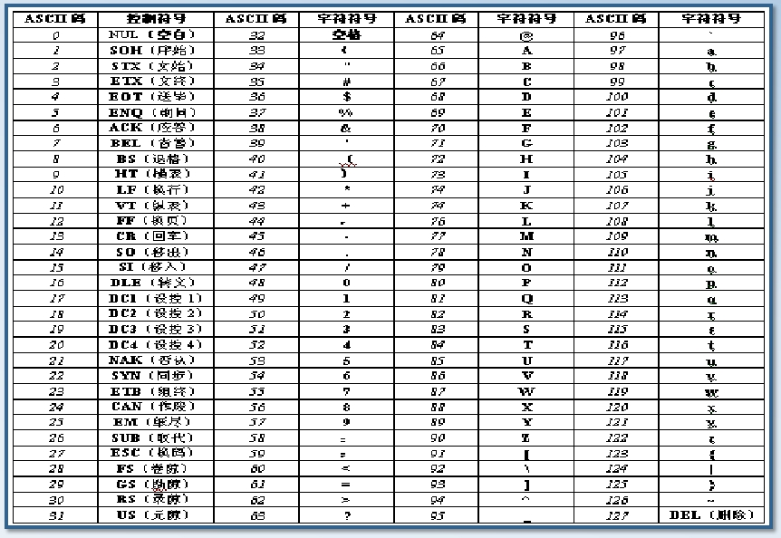
ASCII表
40

Slide 42

char类型内存占位
char
a1 = ‘A’;
←→
char
a1 = 65;
printf(“ a1 = %c ” , a1);
printf(“ a1 = %d ” , a1);
注：有些以“\”开头的特殊字符称为转义字符
换行
‘\n’
‘\t’
‘\r’
‘\\’
转义字符
横向跳格
回车
反斜杠
表示输出一个
制表符，前面
有空一个字
符。
41

Slide 43


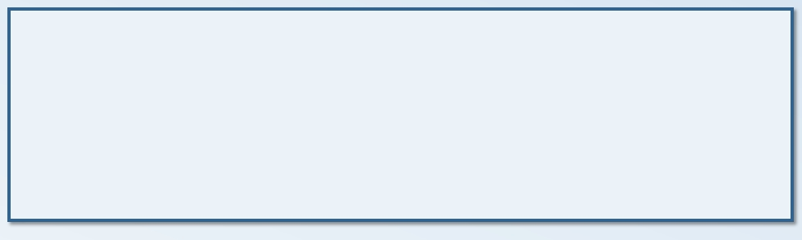
字符型与整型的关系
➢以字符型和整数型两种格式输出字符变量
#include <stdio.h>
int main(void)
{
char ch = ‘a’; /*定义 ch 为字符型变量*/
printf(“%c, %d\n”, ch, ch);/*以字符、整数形式输出ch */
return 0;
}
➢小写字母转换为大写字母
#include <stdio.h>
int main(void)
{
char ch = 'b';
ch = 'b' - 32;
printf("%c, %d\n", ch, ch);
return 0;
}
42

Slide 44
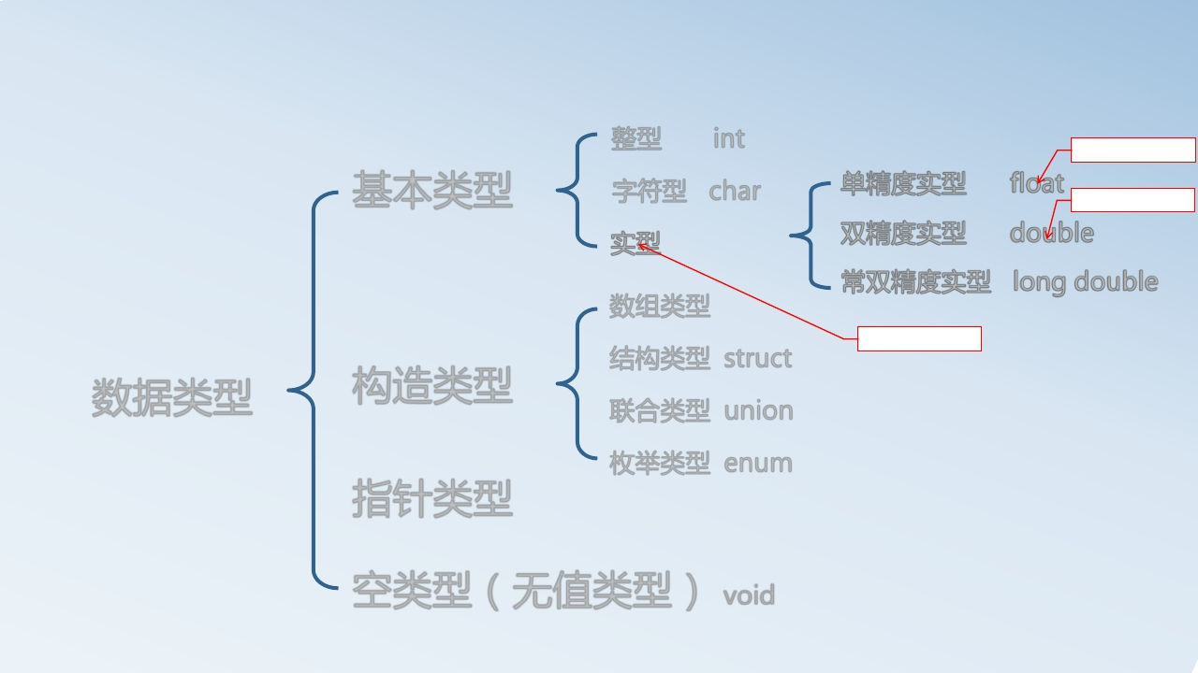
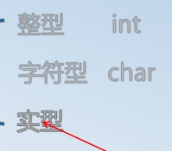
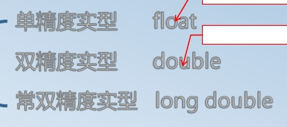

数据类型
•
数据类型介绍
整型
int
四字节
基本类型
字符型 char
单精度实型
float
八字节
实型
双精度实型
double
常双精度实型 long double
数组类型
针对于小数
结构类型 struct
联合类型 union
枚举类型 enum
数据类型
构造类型
指针类型
空类型（无值类型） void
43

Slide 45

实型内存占位
实型
22.625 = (10110.101)b = (1.0110101)b ×24
N=S ×r j
阶码=二进制的科学计数法的次幂+（127移码）
八位
23位
符号
阶码j
取值范围
尾数S
有效位数
22.625
0
10000011
0110101000000000000000
44

Slide 46


实数范围
类型 | 符号位 | 关键字 | 位数 | 范围
实数 | 有 | float | 32 | 3838 -10~10
 | 有 | double | 64 | 308308 -10~10
 | 有 | longdouble | 64 | 308308 -10~10
sizeof(float) ≤ sizeof(double) ≤ sizeof(long double)
45

Slide 47


实型范围
数据的范围 <float.h>
/* float.h 中的部分内容 */
#define FLT_DIG
#define FLT_EPSILON
#define FLT_MANT_DIG
#define FLT_MAX
#define FLT_MAX_10_EXP
#define FLT_MAX_EXP
#define FLT_MIN
#define FLT_MIN_10_EXP
#define FLT_MIN_EXP
6
1.192092896e-07F
24
3.402823466e+38F
38
128
1.175494351e-38F
(-37)
(-125)
………
46

Slide 48
实型数据小结
实型数据无法精确表示所有的数字。
每一种实型数据都有自己的有效位数和精度。
实型数据无法直接判等。
47

Slide 49
数据类型
根据实际需要设计相应类型的变量
char style = ‘A’;
short age = 3;
int income = 2000;
long stars = 3799900;
float money = 6.32;
double distance;
long double root;
……
48

Slide 50


数据类型练习
例： 编程输出1+2+...+n 的值，n 由用户从键盘上输入。
#include <stdio.h>
int main(void)
{
unsigned int n;
unsigned long long sum;
printf("请输入n值:");
scanf("%u", &n);
sum = n * (n +1) /2;
printf("1+2+...+n(n=%u)=%llu.\n", n, sum);
return 0;
}
49

Slide 51



数据类型
每种数据类型所占内存字节数、所能表示的数据范围、数据表
示的形式以及这个类型数据所能进行的操作都是不同。
要根据实际需要选择合适的数据类型定义变量。
50

Slide 52


本讲授课内容
问题求解与算法
数据如何在计算机中表示
数据类型
常量与字面值
数据的输出与输入
51

Slide 53


常量与字面值
#include <stdio.h>
int main(void)
{
const double PI = 3.14;
double area = 0.0;
double r = 10.0;
area = PI * r * r;
PI = 3.14159; // error
return 0;
}
52

Slide 54
常量与字面值
当变量声明中包括类型限定符“const”关键字时，可以声明常量。
字面值：
–
–
–
整型：
浮点型：
字符型：
100 0x1EA0 0376
1.0 3e2 .3415
‘a’ ‘\’’ ‘\\’ ‘\n’
–
字符串型： “hello” “a” “0” “”
例如
–
–
–
–
const
const
const
const
int x = 1;
double y = 2;
float a = 1.0,b = 2.0,c = 3.0;
usigned int m = 3,n = 4;
53

Slide 55
常量分类
常量可分为：
– 字面常量（直接常量）
整型常量
实型常量
字符型常量
字符串常量
– 符号常量
– const常量
54

Slide 56


常量与字面值
字面值类型:
整型字面值
浮点型字面值
字符型字面值
字符串型字面值
55

Slide 57
整型字面值
整型字面值表示:
– 十进制整数：123, -456, 0
– 八进制整数：0123, 011
– 十六进制整数：0x123, 0Xff
整型常量的类型
– 一般默认整型常量为int型。也可以根据其值所在范围或后缀确定其数
据类型
–
–
长整型字面值
无符号整型字面值
123L, 23l,
123U, 123u
–
–
无符号长整型字面值 123UL,123ul
long long型字面值 123ll 123LL
56

Slide 58


浮点型字面值
浮点型字面值表示:
– 科学计数法：5e3 , 12.3e3 ,123E2, 1.23e4
– 自然数计数：5.3 ,0.123, .123, 123.0, 123.
– 默认为double型，也可以使用后缀f，F，l，L确定类型。
57

Slide 59

字符型字面值
字符型字面值是用单引号括起来单个普通字符或转义字符。
– 执行字符集：‘a’、‘A’、‘0’、‘9’、‘$’等
– 宽字符集（wchar_t）
– 转义字符：用来表示很难输入的字符
转义字符 | 含义 | 转义字符 | 含义
\n | 换行 | \t | 水平制表
\v | 垂直制表 | \b | 退格
\r | 回车 | \f | 换页
\a | 响铃 | \\ | 反斜线
\‘ | 单引号 | \“ | 双引号
\ddd | 3位8进制数代表字符 | \xhh | 2位16进制数代表的字符
58

Slide 60


常量与字面值
字符串字面值是由一对双引号括起来的字符序列（以’\0’结束）。
– “”表示空串(只包含’\0’)。
– ‘a’和”a”的不同
注意：
1.字符串字面值会自动在字符串最后加上‘\0’，占据一个字节的内存
2.求字符串长度的时候注意转义字符占据一个字节，例如：’\xdd’等
59

Slide 61


本讲授课内容
问题求解与算法
数据如何在计算机中表示
数据类型
常量与字面值
数据的输出与输入
60

Slide 62



数据的输出与输入
所谓输入输出是相对于计算机主机而言的
➢输出:从计算机向外部输出设备(显示器,打印机)输出数据。
➢输入:从输入设备(键盘,鼠标,扫描仪)向计算机输入数据。
Hello world!
61

Slide 63
C语言的输出与输入
C语言本身不提供输入输出语句,输入和输出操作是由C函数库
中的函数来实现的
例如:
– 格式输入函数:scanf
– 字符输入函数:getchar
– 字符串输入函数:gets
格式输出函数:printf
字符输出函数:putchar
字数串输出函数:puts
使用这些函数需要包含“stdio.h”头文件
– printf
– putchar
– puts
←→
←→
←→
scanf
getchar
gets
62

Slide 64


printf格式输出
格式输出函数
– 函数作用：将结果按要求输出到标准设备上（通常是屏幕）。
– 一般形式：
•
•
•
•
printf(字符串字面值, 参数1, 参数2, ….,参数n);
参数可能为变量、常量、字面值
字符串字面值里的非转义字符和非转换说明符原样输出
返回值 大于0表示输出的字符个数，小于0表示输出错误。
– printf函数支持0到n个参数的输出：
•
•
•
•
printf(“hello”); // 0个参数
printf(“%d”, x); // 1个变量
printf(“%d”, 8); // 1个字面值
printf(“x=%d,y=%f”, x, y); // 2个参数
格式转换说明符
63

Slide 65
printf格式输出
对printf而言，转换说明的一般形式：
– %[标志字符][最小宽度说明][精度说明][长度修正说明符]<转换操作符>
– 转换说明以%开始，依次出现下列元素：
• 0个或多个标志字符（可选）。包括：-、+、0、#或空格。
• 最小宽度说明（可选）。用十进制整型字面值或星号表示。
• 精度说明（可选）。小数点后加一个十进制整型字面值表示。
• 长度修正说明符(可选)。包括:ll、l、L、h、hh、j、x、t。
• 转换操作符（必选）。包括：a、A、c、d、e、E、f、g、G、i、n、o、p、s、u、x、
X、%。
64

Slide 66


常用的转换操作符
数据类型 | 转换操作符 | 含义
signedint | d、i | 对有符号整数进行格式转换
unsignedint | u | 对无符号整数进行格式转换
 | o | 对无符号整数按八进制输出
 | x、X | 对无符号整数按十六进制输出
float/double | f、F | 对浮点数按十进制计数法输出
 | e、E | 对浮点数按科学计数法输出
 | g、G | 对浮点数按十进制计数法或科学计数法输出
 | a、A | 浮点数、十六进制数字和p-记数法（c99）
char | c | 输出一个字符
字符串 | s | 输出一个字符串
其它 | % | 输出一个百分号
 | n | 将输出流里当前的字符个数输出到一个整数里，要求 操作数为有符号数的地址(了解)
65

Slide 67


长度修正说明符
长度修正说明符有h、l、ll、L等。
数据类型 | 转换操作符 | 含义
signedshort | hd、hi | 对有符号short进行格式转换
signedlong | ld、li | 对有符号long进行格式转换
signedlonglong | lld、lli | 对有符号longlong进行格式转换
unsignedshort | hu、ho、hx、hX | 对无符号short进行格式转换
unsignedlong | lu、lo、lx、lX | 对无符号long进行格式转换
unsignedlonglong | llu、llo llx、lX | 对无符号longlong进行格式转换
longdouble | Lf、LF、Le、LE Lg、LG、La、LA | 对longdouble输出
66

Slide 68


关于转换操作符的使用
不匹配的转换操作符，后果不可预料
#include <stdio.h>
#include <stdlib.h>
int main(void)
{
float n1 = 3.0;
double n2 = 3.0;
long n3 = 20000000, n4 = 1234567;
printf("%.1e %.1e %.1e %.1e\n", n1, n2, n3, n4);
printf("%ld %ld\n", n3, n4);
printf("%ld %ld %ld %ld\n", n1, n2, n3, n4);
return 0;
}
67

Slide 69

printf函数的工作过程
printf("%ld %ld %ld %ld\n\n", n1, n2, n3, n4);
n1, n2, n3, n4
n1
n2
n3
n4
0
1074266112
0
1074266112
3.0
3.0
20000000
1234567
由printf函数
根据转换操作
符从输出流中
提取相应的数
据显示到屏幕
输出流
68

Slide 70
宽度说明
最小宽度说明用于指定显示的最小宽度
– 当转换值的字符数（含前缀）小于最小宽度说明时，则使用填充符将数
值填充到最小宽度。
– 当转换值的字符数（含前缀）大于最小宽度说明时，最小宽度说明失效。
例 设int x = 45，y = -4567，
请分析printf(“%9d, %4d”, x, y); 语句的输出结果。
补充：
最小宽度还可以使用*号，然后给出参数值
printf("%*d", 5, x);
69

Slide 71
精度说明
形式：.digit(s)
例：printf(“%.3f”,8.1234);
– 对于整数转换，”精度说明”指出要输出的最少位数，如果少于最少位
数，可以用0补齐。
– 当转换操作符为e、E、f 时，”精度说明”指出小数点后面的数字位数。
– 当转换操作符为g、G时,”精度说明”指出有效位数。
– 当转换操作符为 s 时，”精度说明”指出要从字符串输出的最大字符数。
70

Slide 72


printf格式输出
#include <stdio.h>
#include <stdlib.h>
int main(void)
{
int x = 31;
float f = 30.45;
char a[10] = "abcd";
printf("%7.3d\n", x);
printf("%7.3x\n", x);
printf("%7.3o\n", x);
printf("%7.3e\n", f);
printf("%7.3f\n", f);
printf("%7.3s\n", a);
return 0;
}
71

Slide 73


标识字符(Ⅰ)
标识字符的作用
标识字符 | 作用 | 示例
- | 左对齐 | “%-20s”
0 | 如果输出的数值，当输出长度小于字段宽度时， 用0填充,遇-无效 | “%010d”
+ | 显示数值的符号，正数显+号，负数显-号 | “%+d”
空格 | 输出的数是正数，显示前导空格，是负数显示-号 | “%10.3f”
# | 如果输出的是负数，显示-号 输出的是八进制数，显示前导0 输出是十六进制数，显示前导0x 对于%g来说，可以防止尾随0被删除 | “%#d” “%#o” “%#x” “%#g”
72

Slide 74



标识字符(Ⅱ)
printf("x = %-8d, y = %08d\n", x, y);
73

Slide 75

printf用法提示
关于宽度和精度说明符 中*
格式 | 结果 | 说明
printf("%0*d",6,1234); | 001234 | *将用6代替
printf("%*.*f\n",7,3,233.6782); | 233.678 | 宽度为7，精度为3
两个格式操作符中间要有空白字符
格式 | 结果
printf("%d%f",6,1.234); | 61.234
printf("%d%f",6,1.234); | 61.234
空白字符包括：空格、回车、TAB
74

Slide 76
printf练一练
以下语句的打印结果是？
– int i=79;
printf("%o",i);
– float x=333.1234567890;
printf("%.2f",x);
– int i=79; printf("%x",i);
– double y=333.1234567890; printf("%2.5f",y);
– int i=7900; printf("%2d",i);
– float x=1.23456789;
printf("%.5f",x);
75

Slide 77
scanf格式输入
格式输入函数
– 函数作用：
• 键盘上输入的数据“送到”内存中进行存储
– 一般格式：
scanf(字符串字面值, 参数1, 参数2, ….,参数n);
• 参数必须是变量的地址
• 字符串字面值里除了转换说明符外，其它字符原样输入
• 返回值 成功返回输入到内存的数据个数，失败返回0
– scanf函数支持1到n个变量的输入：
• scanf(“%d”, &x); //1个变量
• scanf(“x=%d,y=%f”, &x, &y); //2个参数
76

Slide 78


scanf格式输入
例：从键盘上接收两个整数、一个浮点数，分别存于x、y和z
中。
#include <stdio.h>
#include <stdlib.h>
int main(void)
{
int x, y;
float z;
printf("请输入x,y,z 的值（以逗号隔开）:");
scanf("%d,%d,%f", &x, &y, &z);
printf("你输入的数是：x=%d,y=%d,z=%f\n", x, y, z);
return 0;
}
77

Slide 79



scanf格式输入
scanf(“%d,%d,%f”, &x, &y, &z);
输入流
78

Slide 80


scanf格式输入
一般格式：
控制字符串
– scanf(字符串字面值, 参数1, 参数2, ….,参数n);
– 允许出现在控制字符串中的内容包括：
• 以%开始的转换说明、转义字符、其他单个字符（如：空格、逗号等）。
– 转换说明一般形式
79

Slide 81


scanf转换操作符
数据类型 | 转换操作符 | 含义
int | d、i | 输入整数
 | u | 输入整数
 | o | 按八进制输入整数
 | x、X | 按十六进制输入整数
float | f、F | 对浮点数按十进制计数法输入
 | e、E | 对浮点数按科学计数法输入
 | g、G | 对浮点数按十进制计数法或科学计数法输入
 | a、A | 浮点数、十六进制数字和p-记数法（c99）
char | c | 输入一个字符
字符串 | s | 输入一个字符串
其它 | % | 输入一个百分号
 | n | 将输入流里当前的字符个数输入到一个整数里，要求操作 数为有符号数的地址(了解)
80

Slide 82


scanf长度修正符
数据类型 | 转换操作符 | 含义
short | hd、hi、hu、ho、hx、hX | 对short进行格式转换
long | ld、li、lu、lo、lx、lX | 对long进行格式转换
longlong | lld、lli、llu、llo llx、lX | 对longlong进行格式转换
double | lf、lF、le、lE lg、lG、la、lA | 把输入的字符解释成double类型的数据
longdouble | Lf、LF、Le、LE Lg、LG、La、LA | 对longdouble输入
char | hhd,hhi,hhu,hho,hhx,hhX | 将输入整数格式转换
81

Slide 83

scanf格式输入
82

Slide 84


scanf输入
最大宽度说明
– 当某项输入达到最大宽度说明的时候，结束本项输入
赋值屏蔽符（*）
– 如果转换操作符前有*则该项输入不赋值给相应的参数
格式 | 输入 | 结果
scanf(“%2d%2d”,&a,&b); | 1234↙ | a=12b=34
scanf("%2d%*2d%2d",&a,&b); | 123456↙ | a=12b=56
用scanf输入数据时，遇到空白字符（字符类型除外）、到达指
定宽度、非法输入，认为该数据数据结束
83

Slide 85


字符数据的输入输出
字符输出函数
– 一般形式：putchar（c）
字符型变量或整型变量
– 函数作用：向终端输出一个字符
字符输入函数
– 一般形式：getchar（）
– 函数作用：从终端(或系统隐含指定的输入设备)输入一个字符。
– 函数值：从输入设备得到的字符。
84

Slide 86



练习
要求
输入三个字母，然后输出这三个字母
目的
学习getchar函数和putchar函数的使用方法
85

Slide 87



练习
#include <stdio.h>
int main(void)
{
char a,b,c;
a = getchar();
b = getchar();
c = getchar();
putchar(a);
putchar(b);
putchar(c);
putchar(‘\n’);
abc 回车
abc
A 回车
B 回车
A
B
return 0;
}
86

Slide 88
本章小结
讲述了实际问题向计算机程序转化的过程。
讲述了数据在计算机内部的存储形式。
讲述了数据类型的种类和区别。
讲述了变量的声明和命名规则。
讲述了常量和字面值的区别。重点理解字面值是有类型的。
讲述了输入及输出函数的用法。
87

Slide 89


88

